Slide 1
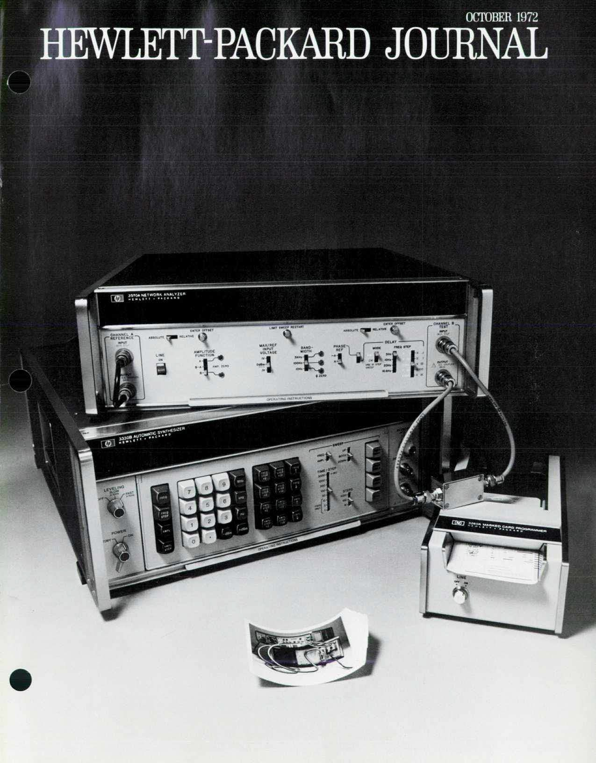
© Copr. 1949-1998 Hewlett-Packard Co.

Slide 2
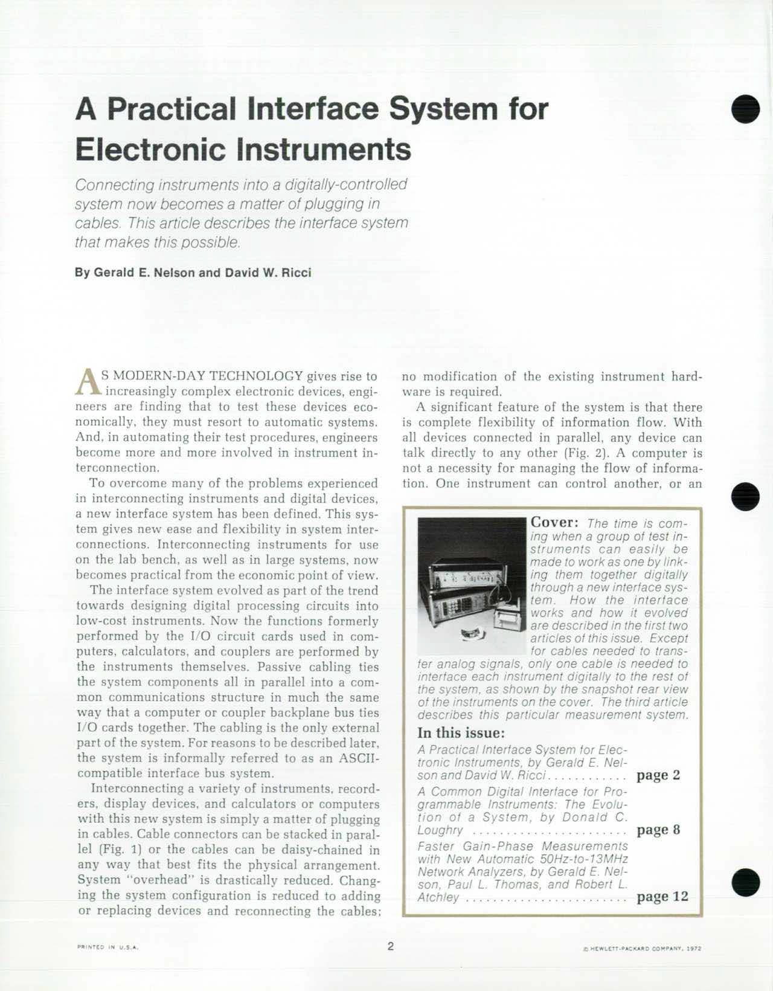
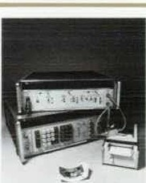
電子計測器のための
実用的なインタフェースシステム
A Practical Interface System for Electronic Instruments
デジタル制御のシステムに電子計測器を接続するには、ケーブルをつなぐだけでよい。この記事ではこれを可能にするインタフェース システムについて説明します
Connecting instruments into a digitally-controlled system now becomes a matter of plugging in cables. This article describes the interface system
that makes this possible.
ジェラルド・E・ネルソン、デビッド・W・リッチ 著
By Gerald E. Nelson and David W.Ricci
現代の技術によってますます複雑な電子機器が生み出されるようになり、エンジニアはこれらの機器を経済的にテストするためには、自動化システムに頼らざるを得ないことがわかってきた。そして、試験手順を自動化することで、エンジニアはますます機器の相互接続に関わるようになる。
計測器とデジタル機器の相互接続で経験する多くの問題を克服するために、新しいインタフェースシステムが定義された。このシステムはシステムの相互接続に新たな容易さと柔軟性を与えます。研究室のベンチや大規模システムで使用する機器の相互接続が経済的な観点からも実用的になりました。
このインタフェースシステムは、デジタル処理回路を低価格の機器に設計するという時代の流れの一環として発展した。現在では、計算機、電卓、カプラ等で使用されるI/O回路カードが担っていた機能は、測定器自体が担っている。パッシブ・ケーブリングはコンピュータやカプラのバックプレーン・バスがI/Oカードを結びつけるのと同じように、並列に並んだシステム・コンポーネントを共通の通信構造に結びつける。ケーブル配線はシステムの唯一の外部部分である。理由は後述するが、このシステムは非公式にASCII互換インタフェースバスシステムと呼ばれている。
この新しいシステムで、さまざまな機器、レコーダ、表示装置、計算機やコンピューターを相互接続するのは単にケーブルを差し込むだけでよい。ケーブルコネクターは、並列に積み重ねることもできるし（図1）、物理的な配置に最適な方法でケーブルをデイジーチェーン接続することもできる。システムの "オーバーヘッド "は大幅に削減される。システム構成の変更はデバイスの追加や交換、ケーブルの再接続程度で済む；
既存の機器ハードウェアの改造は必要ない。このシステムの大きな特徴は、情報の流れに柔軟性があることだ。すべての機器が並列に接続されているため、どの機器も他の機器と直接会話することができる（図2）。 コンピュータは情報の流れを管理するために必要なものではない。 ある装置で別の装置を制御したり、
AS MODERN-DAY TECHNOLOGY gives rise to increasingly complex electronic devices, engineers are finding that to test these devices economically, they must resort to automatic systems. And, in automating their test procedures, engineers become more and more involved in instrument interconnection.
To overcome many of the problems experienced in interconnecting instruments and digital devices. a new interface system has been defined. This system gives new ease and flexibility in system interconnections. Interconnecting instruments for use on the lab bench, as well as in large systems, now becomes practical from the economic point of view.
The interface system evolved as part of the trend towards designing digital processing circuits into low-cost instruments. Now the functions formerly performed by the I/O circuit cards used in compulers. calculators, and couplers are performed by the instruments themselves. Passive cabling ties the system components all in parallel into a common communications structure in much the same way that a computer or coupler backplane bus ties I/O cards together. The cabling is the onJy external part of the system. For reasons to be described later. the system is informally referred to as an ASCIIcompatible interface bus system.
Interconnecting a variety of instruments. recorders, display devices, and calcuJators or computers with this new system is simply a matter of plugging in cables. Cable connectors can be stacked in parallel (Fig. 1) or the cables can be daisy-chained in any way that best fits the physical arrangement. System "overhead'' is drastically reduced. Changing the system configuration is reduced to adding or replacing devices and reconnecting the cables;
no modification of the existing instrument hardware is required.
A significant feature of the system is that there is complete flexibility of information flow. With all devices connected in parallel. any device can talk directly to any other (Fig. 2). A computer is not a necessity for managing the flow of information. One instrument can control another, or an
表紙: 新しいインターフェ
ース・システムを介してデ
ジタル的にリンクさせるこ
とで、複数の検査機器を簡
単に一体として機能させる
ことができる時代が到来し
つつある。インターフェイ
スの仕組みとその進化につ
いて、本号の最初の2つ
の記事で紹介している。
アナログ信号の伝送に必要なケーブルを除けば、各
測定器をシステムの他の部分とデジタル・インタフェース接続するのに必要なケーブルは1本だけである。3番目の記事は、このパーキュラー測定システムについて説明している。
本号の記事
「電子計測器のための実用的インタフェースシステム」、ジェラルド・E・ネルソン、デビッド・W・リッチ著................................................2ページ
「プログラマブル計器のための共通デジタル・インタフェース： システムの進化」、ドナルド・C・ロウリー著...................................................8ページ
「新しい自動50Hz-13MHzネットワーク・アナライザによるゲイン・フェーズ測定の高速化」、 ジェラルド・E・ネルソン、ポール・L・トーマス、ロバート・L・アッチェリー著.................................12ページ
Cover: The time is coming when a group of test instruments can easily be made to work as one by linking them together digitally through a new interface system. How the interface works and how it evolved are described in the first two articles of this issue. Except for cables needed to transfer analog signals, only one cable is needed to interface each instrument digitally to the rest of the system, as shown by the snapshot rear view of the instruments on the cover. The third article descnbes this parhcular measurement system.
In this issue:
A Practical Interface System for Electronic Instruments, by Gerald E.Nelson and David W.Ricci.................................................... page 2
A Common Digital Interface for Programmable Instruments: The Evolution of a System, by Donald C.Loughry ...................................page 8
Faster Gain-Phase Measurements with New Automatic 50Hz-to-13MHz Network Analyzers.by Gerald E.Nelson, Paul L.Thomas.and Robert L Atchley ............page 12
PRINTED IN U.S.A. 2 © HEWLETT. PACKARD COMPANY, 1972
© Copr. 1949-1998 Hewlett-Packard Co.

Slide 3
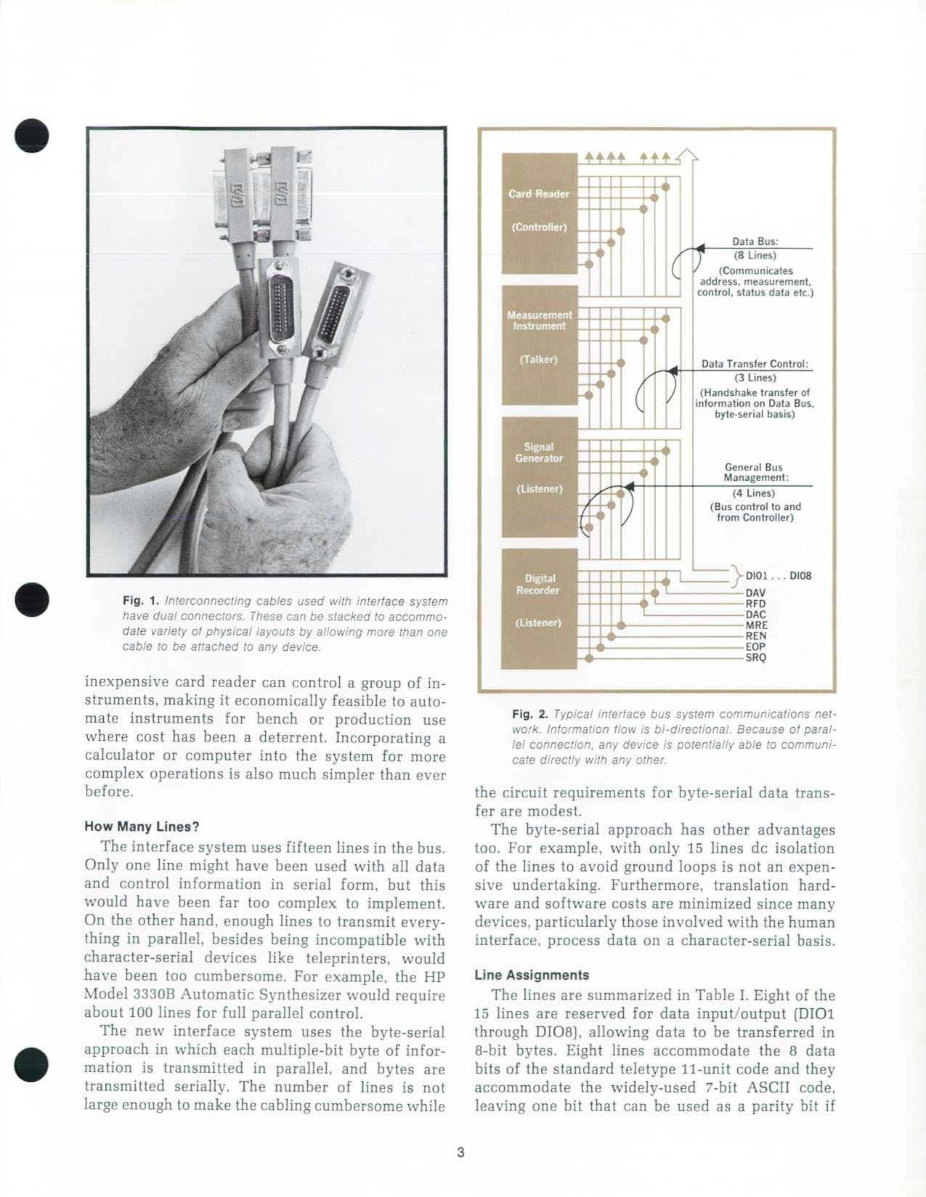
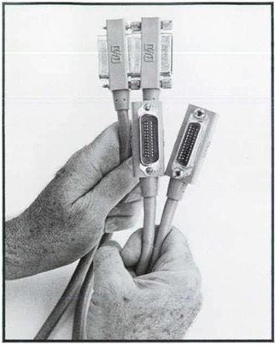
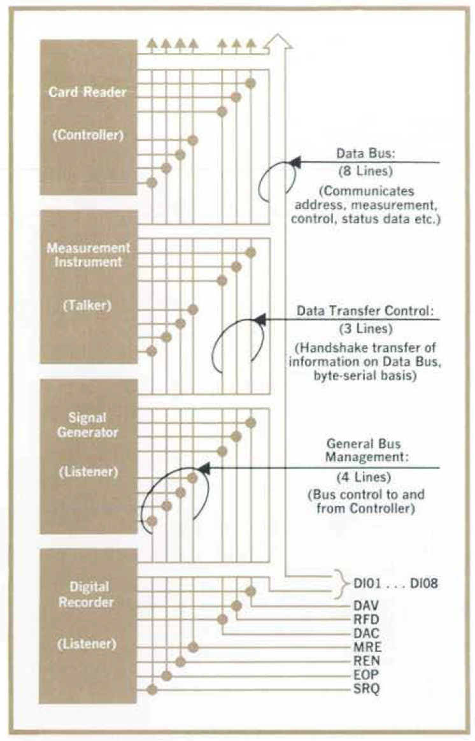
カードリーダ
(コントローラ)
データバス：
(8 本)
計測機器
(トーカ)
(アドレス、測定、制御、ステータスデータ
などを伝送)
データ転送制御：
(3 本)
(データバイトを転送するための転送制御パス、
バイト・シリアル方式）
信号
発生器
(リスナ)
一般的な
バス管理：
(4 本)
(コントローラと間
のバス制御）
デジタル
レコーダ
(リスナ)
図1. インタフェースシステムで使用される相互接続ケーブルにはデュアルコネクターが採用されている。これらのケーブルは、さまざまな物理的レイアウトに対応するために積み重ねることができる。
Fig. 1. Interconnecting cables used with interface system have dual connectors. These can be stacked to accommo date variety of physical layouts by allowing more than one cable to be allached to any device
安価なカードリーダで一群の装置を制御したりすることができるため、費用が問題となっていたベンチ用や生産用の装置を自動化することが経済的に可能になる。より複雑な操作のために電卓やコンピュータをシステムに組み込むことも、以前よりはるかに簡単になっている。
信号線の本数は？
インタフェースシステムは、バスに15本の信号線を使用している。すべてのデータと制御情報をシリアル形式で伝送するのであれば、1本で済んだかもしれないが、それでは実装が複雑すぎる。一方、すべてをパラレル形式で伝送するのに十分な信号線は、テレプリンターのようなキャラクタ・シリアル・デバイスとの互換性がないばかりか、あまりに煩雑であっただろう。例えば、HPの3330B型自動シンセサイザは完全な並列制御のために約100本の信号線が必要だった。
新しいインタフェースシステムは、8ビットのバイト情報を並列に伝送し、バイトをシリアルに伝送するバイト・シリアル方式を採用している。バイト・シリアル方式に必要な回路要件は控えめである一方、ケーブル配線が煩雑になるほどの回線数はない。
inexpensive card reader can control a group of instruments, making it economically feasible lo automate instruments for bench or production use where cost has been a deterrent. Incorporating a calculator or computer into the system for more complex operations is also much simpler than ever before.
How Many Lines?
The interface system uses fifteen lines in the bus. Only one line might have been used with all data and control information in serial form, but this would have been far too complex to implement. On the other hand, enough lines to transmit eveerything in parallel, besides being incompatible with character-serial devices like teleprinters, would have been too cumbersome. For example. the HP Model 3330B Automatic Synthesizer would require about 100 lines for full parallel control.
The new interface system uses the byte-serial approach in which each multiple-bit byte of information is transmitted in parallel, and bytes are transmitted serially. The number of lines is not large enough to make the cabling cumbersome while
図2. 典型的なインタフェース・バス・システムの通信ネットワーク。情報の流れは双方向である。並列接続のため、どの機器も他の機器と直接通信できる可能性がある。
Fig. 2. Typical interface bus system communications network. lnformation flow is bi-directional. Because of parallel connection, any device is potentially able to communicate directly with any other.
バイト・シリアル方式には他にも利点がある。例えば、グランド・ループを回避するための直流絶縁は15本だけであり、高価な作業ではない。さらに、多くのデバイス、特にヒューマン・インタフェースに関わる機器は、キャラクタ・シリアル・ベースでデータを処理するため、変換ハードウェアとソフトウェアの費用は最小限に抑えられる。
信号線の割り当て
信号線は表1にまとめられている。15本のうち8本はデータ入出力用（DIO1～DIO8）として割り当てられており、8ビット・バイトでのデータ転送が可能である。8本のラインは、標準的なテレタイプの11単位コードの8データビットを収容し、広く使われている7ビットのASCIIコードを収容し、ノイズの多い経路を通ってデータを伝送する必要がある場合にパリティビットとして
the circuit requirements for byte-serial data transfer are modest. The byte-serial approach has other advantages too. For example, with only 15 lines dc isolation of the lines to avoid ground loops is not an expensive undertaking. Furthermore, translation hardware and software costs are minimized since many devices. particularly those involved with the human interface, process data on a character-serial basis.
Line Assignments
The lines are summarized in Table 1. Eight of the 15 lines are reserved for data input/output (DIO1 through DIO8), allowing data to be transferred in 8-bit bytes. Eight lines accommodate the 8 data bits of the standard teletype 11-unit code and they accommodate the widely-used 7-bil ASCII code, leaving one bit that can be used as a parity bit
. 3

Slide 4
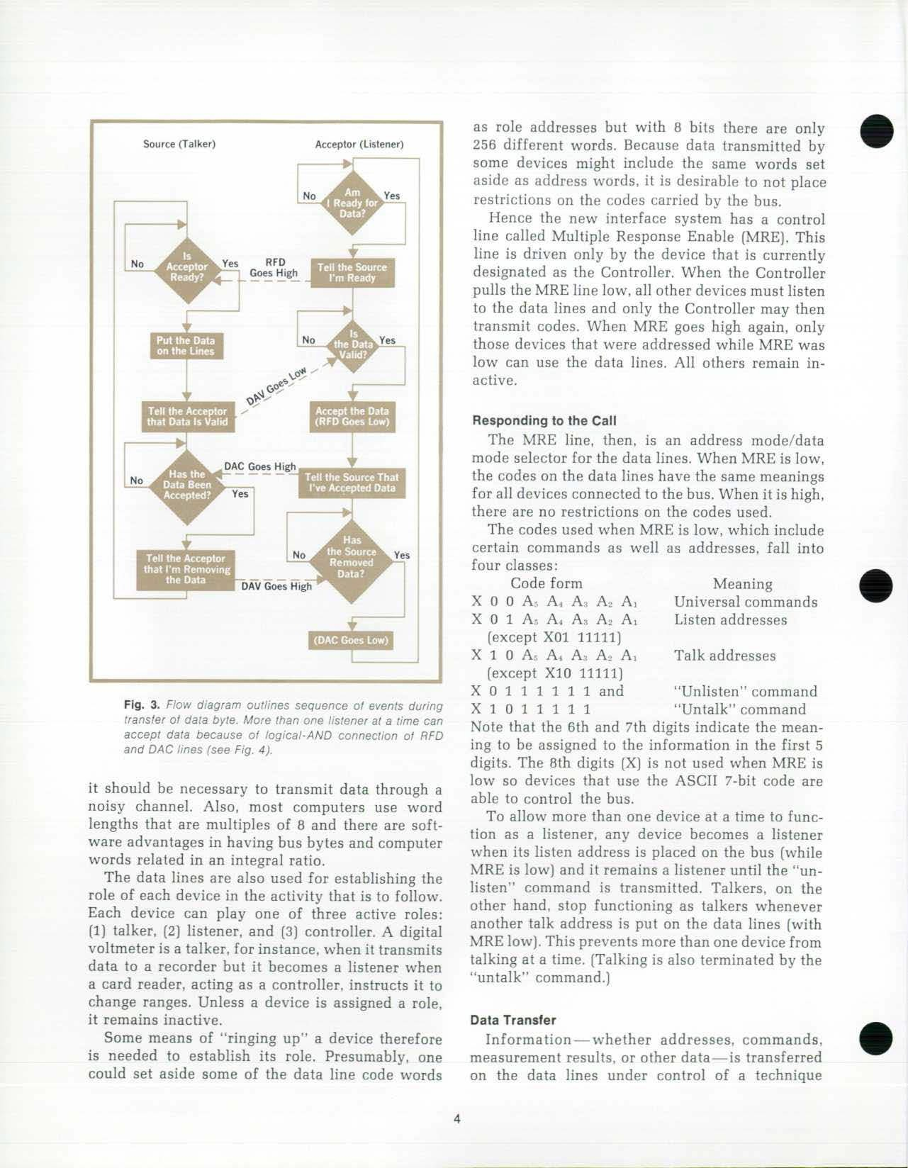
ソース（トーカ）
アクセプタ（リスナ）
る。おそらく、データ・ラインのコード・ワード
の一部をロール・アドレスとして割り当てることも可能であるが、8本の信号線では256種類しかない。デバイスによっては、アドレス・ワードとして確保された同じワードを伝送データに含む可能性があるため、バスが伝送するコードに制限を設けないことが望ましい。
そのため、新しいインタフェースシステムには、マルチプル・レスポンス・イネーブル（MRE）と呼ばれる制御線がある。この信号線は、現在コントローラとして指定されているデバイスによってのみ駆動される。コントローラがMRE信号線をローレベルにすると、他のすべてのデバイスはデータラインをリッスンしなければならず、コントローラだけがコードを送信できる。MREが再びハイレベルになると、MREがローレベルの間にアドレス指定されたデバイスだけがデータラインを使用できる。それ以外のデバイスは非アクティブのままである。
呼び出しへの応答 MREラインは、データ・ラインのアドレス・モード／データ・モード・セレクタである。MREがローの時、データラインのコードはバスに接続された全てのデバイスに対して同じ意味を持つ。MREがハイの場合、使用されるコードに制限はない。MREがローの時に使用されるコードには、アドレスだけでなく特定のコマンドも含まれ、4つのクラスに分類される：
コード形式 意味
X 0 0 A5 A4 A3 A2 A1 ユニバーサル・コマンド
X 0 1 A5 A4 A3 A2 A1 リッスンアドレス
(ただし、X0111111 を除く)
X10 A5 A4 A3 A2 A1 トークアドレス
(ただし、X1011111 を除く)
X 0 1 1 1 1 1 1 「アンリッスン」コマンド
X 1 0 1 1 1 1 1 「アントーク」コマンド
第6桁と第7桁は、第1～5桁の情報の意味を表す。8 桁目(X)は MRE がローの時は使用されないので、ASCII 7 ビットコードを使用するデバイスはバスを制御することができる。
一度に複数のデバイスがリスナとして機能できるようにするため、どのデバイスも、そのリッスンアドレスがバス上に置かれると（MREがローの間）リスナになり、「unlisten」コマンドが送信されるまでリスナのままである。一方、トーカは、（MRE がローの状態で）別のトーク・アドレスがデータ線に置かれると、トーカとしての機能を停止する。これにより、一度に複数のデバイスがトークすることを防ぐことができる。(トークは "untalk "コマンドによっても終了する）。
as role addresses but with 8 bils there are only 256 different words. Because data transmitted by some devices might include the same words set aside as address words, it is desirable to not place restrictions on the codes carried by the bus. Hence the new interface system has a control line called Multiple Response Enable (MRE). This line is driven only by the device that is currently designated as the Controller. When the Controller pulls the MRE line low, all other devices must listen to the data lines and only the Controller may then transmit codes. When MRE goes high again, only those devices that were addressed while MRE was low can use the data lines. All others remain inactive.
Responding to the Call
The MRE line, then, is an address mode/data mode selector for the data lines. When MRE is low, the codes on the data lines have the same meanings for all devices connected lo the bus. When it is high. there are no restrictions on the codes used.
The codes used when MRE is low, which include certain commands as well as addresses, fall into four classes:
Code form Meaning
X 0 0 A5 A4 A3 A2 A1 Universal commands
X 0 1 A5 A4 A3 A2 A1 Listen addresses
(except X 0 1 1 1 1 1 1)
X 1 0 A5 A4 A3 A2 A1 Talk addresses
(except X 1 0 1 1 1 1 1)
X 0 1 1 1 1 1 1 and "Unlisten" command
X 1 0 1 1 1 1 1 "Unlalk'' command
Note that the 6th and 7th digits indicate the meaning to be assigned to the information in the first 5 digits. The 8th digits (X) is not used when MRE is low so devices that use the ASCII 7-bit code are able to control the bus.
To allow more than one device at a time to function as a listener, any device becomes a listener when its listen address is placed on the bus (while MRE is low) and it remains a listener until the "unlisten" command is transmitted. Talkers, on the other hand, stop functioning as talkers whenever another talk address is put on the data lines (with MRE low). This prevents more than one device from talking al a time. (Talking is also terminated by the "untalk" command.)
Data Transfer
Information-whether addresses, commands, measurement results, or other data-is transferred
on the data lines under control of a technique
いいえ
データの
準備はでき
ているか？
はい
アクセ
プターの準
備はできて
いるか？
いいえ
はい
RFDが
ハイになる
準備ができている
とソースに伝える
ライン上に
データを置く
いいえ
データは
有効か？
はい
データが有効である
ことをアクセプター
に伝える
DAV がローになる
データを受け入れる （RFDがローになる）
いいえ
データは
受け入れら
れたか？
DAC がハイになる
データを受け取ったこと
をソースに伝える
はい
ソースは
データを削除
したか？
アクセプターに
「データを削除します」
と伝える
いいえ
はい
DAV がハイになる
DACが
ローになる
図3. フロー図はデータ・バイトの転送中のイベント・シーケンスの概要を示している。RFD信号線とDAC信号線が論理AND接続されているため、一度に複数のリスナがデータを受け入れることができる（図4参照）。
Fig. 3. Flow diagram outlines sequence of events during transfer of data byte. More than one listener at a time can accept data because of logical-AND connection of RFD and DAC lines (see Fig. 4).
使用できる1ビットを残す。また、ほとんどのコンピュータは8の倍数のワード長を使用しており、バス・バイトとコンピュータ・ワードを整数比で関連付けることにはソフトウェア上の利点がある。
データ・ラインは、この後の動作における各デバイスの役割を確立するためにも使用される。各デバイスは、(1)トーカ、(2)リスナ、(3)コントローラの3つのアクティブな役割のいずれかを果たすことができる。例えば、デジタル電圧計は、レコーダにデータを送信するときはトーカであるが、コントローラとして機能するカードリーダがレンジの変更を指示するときはリスナである。デバイスに役割が割り当てられない限り、そのデバイスは非アクティブのままである。
したがって、その役割を確立するために、デバイスに「電話をかける」何らかの手段が必要であ
if it should be necessary to transmit data through a noisy channel. Also, most computers use word lengths that are multiples of 8 and there are software advantages in having bus bytes and computer words related in an integral ratio.
The data lines are also used for establishing the role of each device in the activity that is to follow. Each device can play one of three active roles: (1) talker, (2) listener, and (3) controller. A digital voltmeter is a talker, for instance, when it transmits data to a recorder but it becomes a listener when a card reader, acting as a controller, instructs it lo change ranges. Unless a device is assigned a role. it remains inactive. Some means of "ringing up" a device therefore is needed to establish its role. Presumably, one could set aside some of the data line code words
. 4

Slide 5
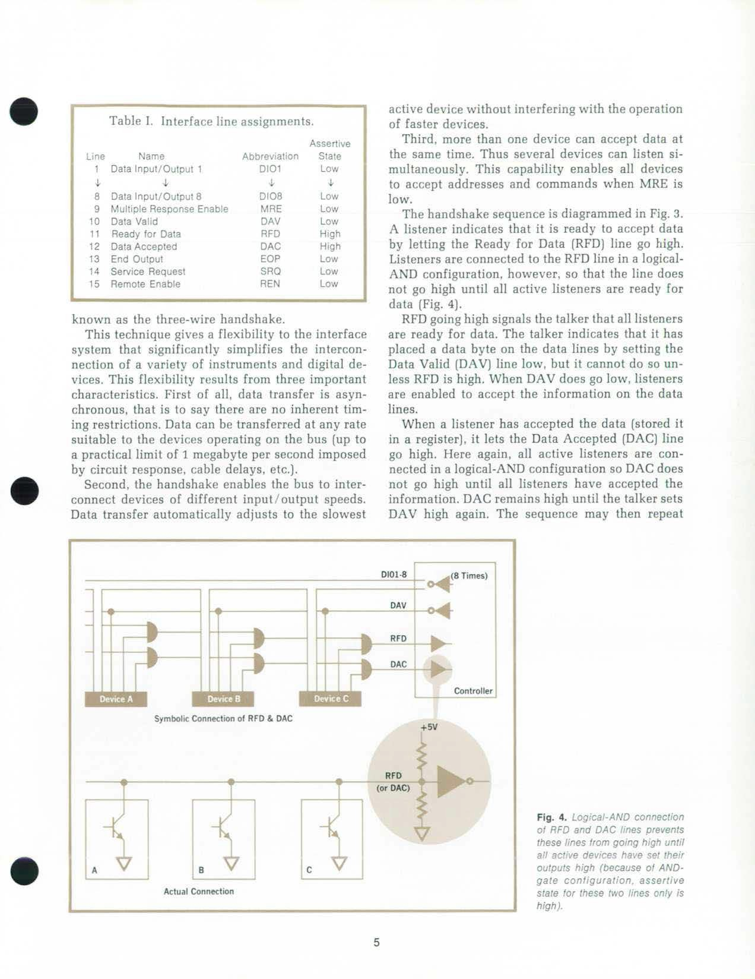
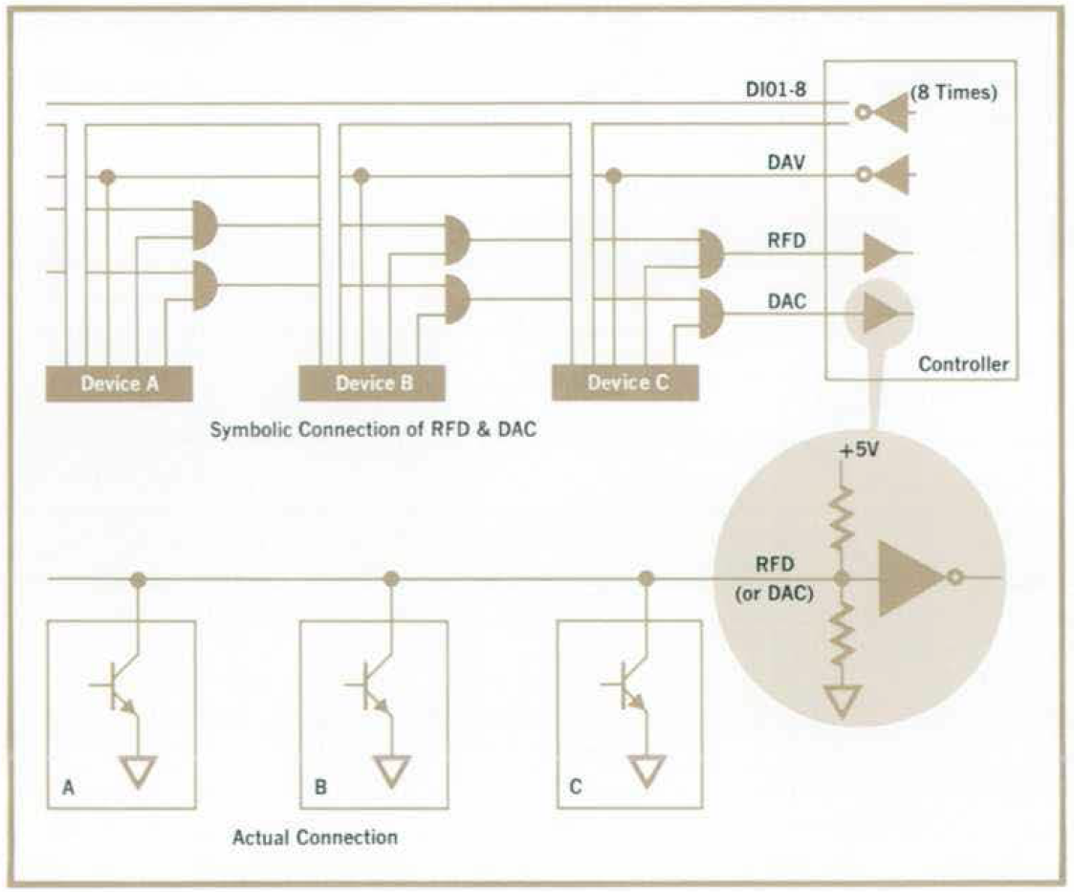
表 1. インタフェースのライン割り当て
アサーティブ
番号 名前 略号 状態
1 データ入出力 1 DIO1 ロー
↓ ↓ ↓ ↓
8 データ入出力 8 DIO8 ロー
9 マルチレスポンスイネーブル MAE ロー
10 データ有効 DAV ロー
11 データ準備完了 RFD ハイ
12 データ・アクセプテッド DAC ハイ
13 終了出力 EOP ロー
14 サービス要求 SRQ ロー
15 リモート・イネーブル REN ロー
第二に、ハンドシェイクにより、バスは異なる入出力速度のデバイスを相互接続することができます。データ転送は、高速デバイスの動作を妨げることなく、最も低速のアクティブ・デバイスに自動的に調整される。
第三に、複数のデバイスが同時にデータを受け入れることができる。したがって、複数のデバイスが同時にリッスンできる。この機能により、MREが低いときにすべてのデバイスがアドレスとコマンドを受け入れることができる。
ハンドシェイクのシーケンスを図3に示す。リスナは、Ready for Data（RFD）ラインをハイにすることで、データを受け入れる準備ができていることを示します。しかし、リスナは論理AND構成でRFDラインに接続されているため、アクティブなリスナがすべてデータの準備が整うまで、RFDラインはハイにならない（図4）。
RFDがハイになると、トーカはすべてのリスナがデータの準備ができたことを知らせます。トーカはデータ有効（DAV）ラインをローにすることで、データラインにデータバイトを配置したことを示しますが、RFDがハイにならない限り、それを行うことはできません。DAVがローになると、リスナはデータ線上の情報を受け入れることができるようになります。
リスナがデータを受け入れる（レジスタに格納する）と、データ・アクセプテッド（DAC）線
Table 1. Interface line assignments.
Assertive
Line Name Abbreviation State
1 Data Input/Output 1 DIO1 Low
↓ ↓ ↓ ↓
8 Data Input/Output 8 DIO8 Low
9 Mulliple Response Enable MAE Low
10 Data Valid DAV Low
11 Ready for Data RFD High
12 Data Accepted DAC High
13 End Output EOP Low
14 Service Request SRQ Low
15 Remote Enable REN Low
active device without interfering with the operation of faster devices.
Third, more than one device can accept data at the same time. Thus several devices can listen simultaneously. This capability enables all devices to accept addresses and commands when MRE is low.
The handshake sequence is diagrammed in Fig. 3. A listener indicates that it is ready to accept data by letting the Ready for Data (RFD) line go high. Listeners are connected to the RFD line in a logical-AND configuration, however, so that the line does not go high until all active listeners are ready for data (Fig. 4).
RFD going high signals the talker that all listeners are ready for data. The talker indicates that it has placed a data byte on the data lines by setting the Data Valid (DAV) line low, but it cannot do so unless RFD is high. When DAV does go low, listeners are enabled to accept the information on the data lines.
When a listener has accepted the data (stored it in a register), it lets the Data Accepted (DAC) line go high. Here again, all active listeners are connected in a logical-AND configuration so DAC does not go high until all listeners have accepted the information. DAC remains high until the talker sets DAV high again. The sequence may then repeat
データ転送
アドレス、コマンド、測定結果、その他のデータなどの情報は、3線式ハンドシェイクとして知られる手法の制御の下、データライン上で転送される。
この技法はインタフェースシステムに柔軟性を与え、様々な計測器やデジタル機器の相互接続を大幅に簡素化する。この柔軟性は、3つの重要な特徴に起因する。第一に、データ転送は非同期、つまり固有のタイミング制限がない。データは、バス上で動作するデバイスに適した任意の速度で転送できる（回路の応答やケーブルの遅延などによって課される1秒あたり1メガバイトという実用的な限界まで）。
known as the three-wire handshake.
This technique gives a flexibility to the interface system that significantly simplifies the interconnection
of a variety of instruments and digital devices. This flexibility results from three important characteristics. First of all, data transfer is asynchronous, that is to say there are no inherent timing restrictions. Data can be transferred at any rate suitable to the devices operating on the bus (up to a practical limit of 1 megabyte per second imposed by circuit response, cable delays, etc.).
Second, the handshake enables the bus to interconnect devices of different input / output speeds.
Data transfer automatically adjusts to the slowest
(8 本)
デバイス A
デバイス B
デバイス C
コントローラ
RFD と DAC の記号的接続
図4. RFD信号線とDAC信号線は論理AND接続によりすべてのアクティブ・デバイスが出力をハイにするまで、これらの出力レベルがハイになることはない。（ANDゲート構成のため、これら2つの信号線のみアサーティブ状態はハイとなる。）
Fig. 4. Logical·AND connection of RFD and DAC lines prevents these lines from going high until all active devices have set their outputs high. (because of AND·gate configuration, assertive state for these two lines only is high.)
実際の接続
. 5

Slide 6
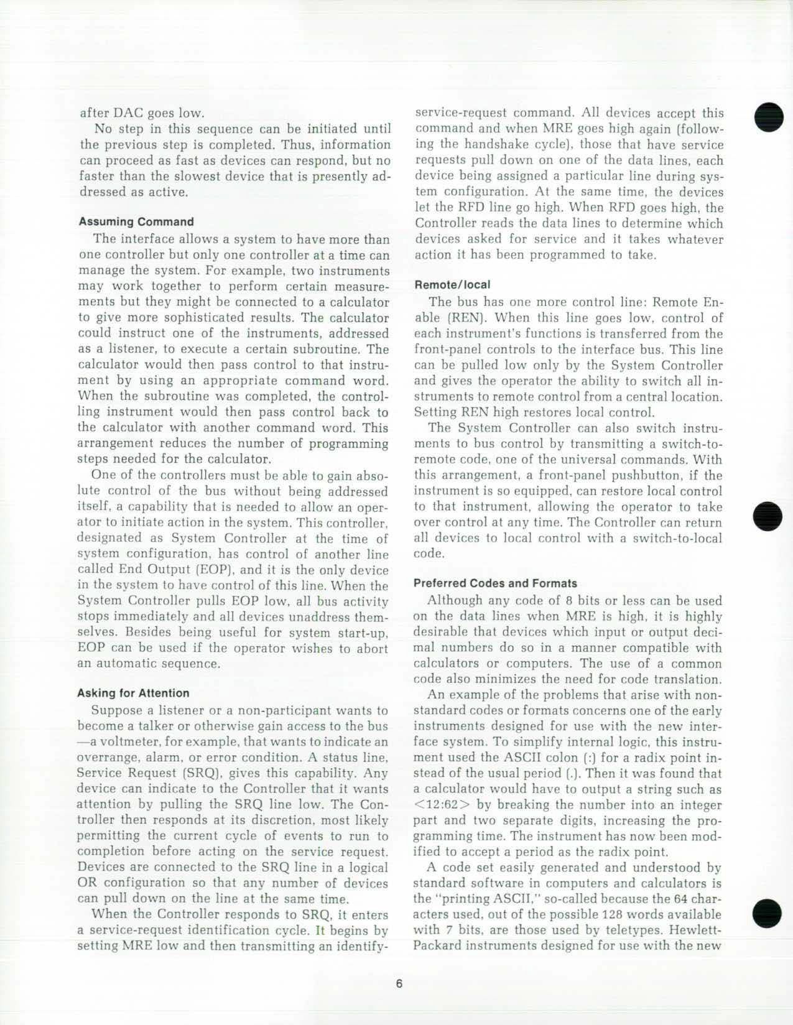
をハイにします。ここでも、全てのアクティブな
リスナは論理AND構成で接続されているので、全てのリスナが情報を受け入れるまでDACはハイになりません。DACは、トーカがDAVを再びハイにするまでハイのままである。DACがローになった後、このシーケンスを繰り返すことができる。このシーケンスでは、前のステップが完了するまで、どのステップも開始できない。従って、情報は、デバイスが応答できるのと同じ速さで進めることができるが、現 在アクティブとしてアドレス指定されている最も遅いデバイスより速く進めることは できない。
コマンドを指示する
インタフェースにより、システムは複数のコントローラを持つことができますが、一度に1つのコントローラのみがシステムを管理することができます。例えば、2つの計測器が一緒に動作して特定の計測を行うが、より洗練された結果を得るために電卓に接続することができる。電卓は、リスナとしてアドレス指定された計器の1つに、あるサブルーチンの実行を指示することができる。そして、電卓は適切なコマンドワードを使用して、その計器に制御を渡す。サブルーチンが完了すると、制御している計器は別のコマンドワードで制御を電卓に戻す。このようにすることで、電卓に必要なプログラミングステップ数を減らすことができる。
コントローラの1つは、それ自身がアドレス指定されることなくバスの絶対制御を得ることができなければならない。システム構成時にシステムコントローラとして指定されるこのコントローラは、エンド出力（EOP）と呼ばれる別のラインを制御しており、システム内でこのラインを制御できる唯一のデバイスである。システム・コントローラがEOPをLowにすると、すべてのバス・アクティビティが即座に停止し、すべてのデバイスがアドレスを解除します。EOP はシステムのスタートアップに役立つだけでなく、オペレータが自動シーケンスを中止したい場合にも使用できます。
アテンションを求める
例えば、電圧計がオーバーレンジ、アラーム、またはエラー状態を示したい場合、ステータスラインであるサービスリクエスト（SRQ）がこの機能を提供します。どのデバイスでも、SRQラインをLowにすることで、コントローラに注意を促すことができます。その後、コントローラは任意で応答します。ほとんどの場合、サービスリクエ ストに応答する前に、現在のイベントサイクルを完了させます。デバイスはSRQラインに論理OR構成で接続され、同時にいくつでもプルダウンできる。
コントローラがSRQに応答すると、サービスリクエスト識別サイクルに入ります。まず、MREを
ローレベルに設定し、identify-service-requestコマンドを送信します。すべてのデバイスがこのコマンドを受け入れ、MREが再びハイになると（ハンドシェイクサイクルの後）、サービス要求があるデバイスはデータラインの1つをプルダウンします。同時に、デバイスはRFDラインをハイにします。RFDがハイになると、コントローラはデータラインを読み取り、どのデバイスがサービスを要求したかを判断します。
リモート/ローカル
バスにはもう一つ制御線がある： リモート・イネーブル（REN）です。このラインがLowになると、各機器の機能の制御がフロントパネルのコントロールからインタフェースバスに移されます。このラインはシステムコントローラによってのみローレベルにすることができ、 オペレータは中央からすべての機器をリモートコントロールに切り替えることが できます。 システム・コントローラは、ユニバーサル・コマンドの1つであるスイッチ・ツー・リモート・コードを送信することで、計器をバス制御に切り替えることもできます。この配置では、フロントパネルの押しボタンが装備されていれば、その機器にローカル制御を回復させることができ、オペレータはいつでも制御を引き継ぐことができます。コントローラは、スイッチ・ロ・ローカル・コードですべての装置をローカル制御に戻すことができます。
望ましいコードとフォーマット
MREがHighの時、データ線には8ビット以下のどのコードでも使用できるが、10進数を入出力するデバイスは電卓やコンピュータと互換性のある方法で入出力することが非常に望ましい。また、共通のコードを使用することで、コード変換の必要性を最小限に抑えることができる。
非標準的なコードやフォーマットで発生する問題の一例として、新しいインタフェースシステムで使用するために設計された初期の計器がある。内部ロジックを単純化するために、この計器は基点に通常のピリオド(.)の代わりにASCIIのコロン(:)を使っていた。その後、電卓が<12:62>のような文字列を出力するには、数値を整数部と2桁に分割して出力しなければならず、プログラミング時間が長くなることがわかった。現在では、基数点としてピリオドを受け入れるように修正されている。
コンピュータや電卓の標準ソフトウェアで簡単に生成・理解できるコードセットは「印刷ASCII」であり、7ビットで使用可能な128ワード
のうち64文字がテレタイプで使用されるもので
after DAC goes low.
No step in this sequence can be initiated until the previous step is completed. Thus, information can proceed as fast as devices can respond, but no faster than the slowest device that is presently addressed as active.
Assuming Command
The interface allows a system to have more than one controller but only one controller at a time can manage the system. For example, two instruments may work together to perform certain measurements but they might be connected to a calculator to give more sophisticated results. The calculator could instruct one of the instruments. addressed as a listener, to execute a certain subroutine. The calculator would then pass control to that instrument by using an appropriate command word.When the subroutine was completed, the controlling instrument would then pass control back to the calculator with another command word. This arrangement reduces the number of programming steps needed for the calculator.
One of the controllers must be able to gain absolute control of the bus without being addressed itself, a capability that is needed to allow an operator to initiate action in the system. This controller, designated as System Controller at the time of system configuration, has control of another line called End Output (EOP), and it is the only device in the syslem to have control of this line. When the System Controller pulls EOP low, all bus activity stops immediately and all devices unaddress themselves.Besides being useful for system start-up, EOP can be used if the operator wishes to abort an automatic sequence.
Asking for Attention
Suppose a listener or a non-participant wants to become a talker or otherwise gain access to the bus - a voltmeter. for example, that wants to indicate an overrange, alarm,or error condition, A status line, Service Request (SRQ). gives this capability. Any device can indicate to the Controller that it wants attention by pulling the SRQ line low. The Controller then responds at its discretion. most likely permitting the current cycle of events to run to completion before acting on the service request.Devices are connected to the SRQ line in a logical OR configuration so that any number of devices can pull down on the line at the same time.
When the Controller responds to SRQ, it enters a service-request identification cycle. It begins by setting MRE low and then transmitting an identify-
service-request command. All devices accept this command and when MRE goes high again (following the handshake cycle). those that have service requests pull down on one of the data lines, each device being assigned a particular line during system configuration. At the same time, the devices let the RFD line go high. When RFD goes high, the Controller reads the data lines to determine which devices asked for service and it takes whatever action it has been programmed to take.
Remote/local
The bus has one more control line: Remote Enable (REN). When this line goes low. control of each instrument's functions is transferred from the front-panel controls to the interface bus. This line can be pulled low only by the System Controller and gives the operator the ability to switch all instruments to remote control from a central location.Setting REN high restores local control.
The System Controller can also switch instruments to bus control by transmitting a switch-to-remote code, one of the universal commands. With this arrangement, a front-panel pushbutton, if the instrument is so equipped, can restore local control to that instrument, allowing the operator to take over control at any time. The Controller can return all devices to local control with a switch-lo-local code.
Preferred Codes and Formats
Although any code of 8 bits or less can be used on the data lines when MRE is high, it is highly desirable that devices which input or output decimal numbers do so in a manner compatible with calculators or computers. The use of a common code also minimizes the need for code translation.
An example of the problems that arise with nonstandard codes or formats concerns one of the early instruments designed for use with the new interface system. To simplify internal logic. this instrument used the ASCII colon (:) for a radix point instead of the usual period (.) Then it was found that a calculator would have to output a string such as <12:62> by breaking the number into an integer part and two separate digits, increasing the programming time. The instrument has now been modified to accept a period as the radix point.
A code set easily generated and understood by standard software in computers and calculators is the "printing ASCII," so-called because the 64 characters used. out of the possible 128 words available with 7 bits, are those used by teletypes. Hewlett-Packard instruments designed for use with the new
. 6

Slide 7
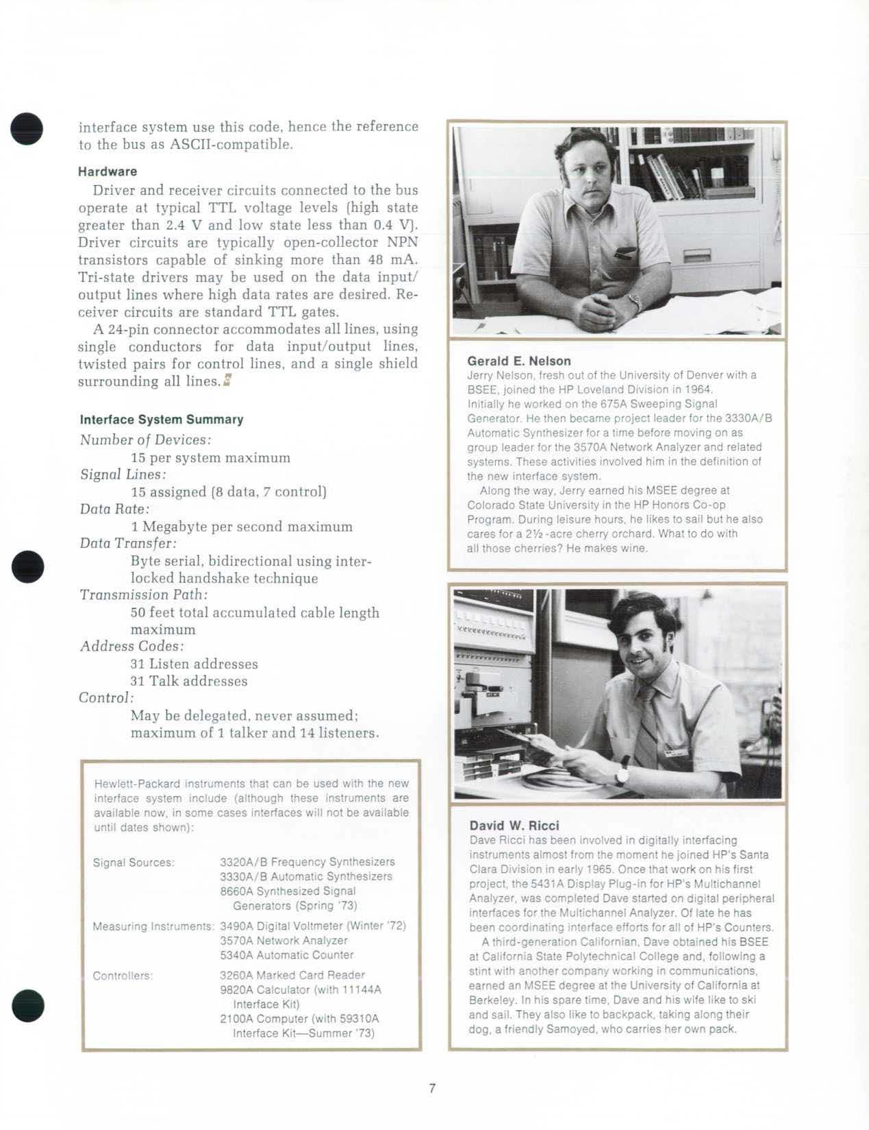
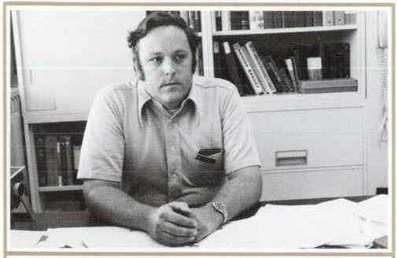
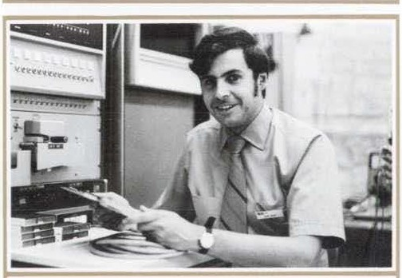
新インタフェースシステム用に設計されたヒューレット・パッカード社の機器は、このコードを使用している。
ハードウェア
バスに接続されたドライバ回路とレシーバ回路は、一般的なTTL電圧レベル（ハイ・ステートは2.4V以上、ロー・ステートは0.4V未満）で動作する。ドライバ回路は通常、48mA以上のシンクが可能なオープンコレクタNPNトランジスタである。トライステート・ドライバは、高速データ・レートが必要なデータ入出力ラインに使用できる。レシーバー回路は標準的なTTLゲートである。 データ入出力ラインは単一導体、制御ラインはツイストペア、全ラインを単一シールドで囲む。
インタフェースシステム概要
デバイス数：
システムあたり最大15台
信号ライン：
15本（データ8本、コントロール7本）
データ・レート：
最大1メガバイト/秒
データ転送：
バイト・シリアル。インタロック・
ハンドシェイク方式による双方向性
伝送経路：
累積ケーブル長最大50フィート
アドレスコード：
31 リッスンアドレス
31 トークアドレス
コントロール：
委譲可能。
最大1人の話し手と14人の聞き手。
interface system use this code. hence the reference to the bus as ASCII-compatible.
Hardware
Driver and receiver circuits connected to the bus operate at typical TTL voltage levels (high state greater than 2.4 V and low stale less than 0.4 V). Driver circuits are typically open-collector NPN transistors capable of sinking more than 48 mA. Tri-state drivers may be used on the data input/output lines where high data rates are desired. Receiver circuits are standard TTL gates.
A 24-pin connector accommodates all lines. using single conductors for data input/output lines,
twisted pairs for control lines, and a single shield surrounding all lines.
Interface System Summary
Number of Devices:
15 per system maximum
Signal Lines:
15 assigned (8 data. 7 control)
Data Rate:
1 Megabyte per second maximum
Data Transfer:
Byte serial. bidirectional using interlocked handshake technique
Transmission Path:
50 feet total accumulated cable length maximum
Address Codes:
31 Listen addresses
31 Talk addresses
Control:
May be delegated, never assumed;
maximum of 1 talker and 14 listeners.
ジェラルド・E・ネルソン
デンバー大学でBSEEを取得後、1964年にHPラブランド事業部に入社。当初は675Aスイープ・シグナル・ジェネレータを担当。その後、3330A/B自動シンセサイザのプロジェクト・リーダとなり、3570Aネットワーク・アナライザーと関連システムのグループ・リーダを務める。これらの活動では、新しいインタフェースシステムの定義にも携わった。 その後、コロラド州立大学のHP Honors Co-opプログラムでMSEEの学位を取得した。余暇にはヨットに乗るのが好きだが、2.5エーカーのサクランボ園の手入れもしている。サクランボをどうするか？彼はワインを造っている。
Gerald E. Nelson
Jerry Nelson fresh out of the University of Denver with a BSEE Joined the HP Loveland Division in 1964. lnitially he worked on the 675A Sweeping Signal Generalor. He then became project leader for the 3330A/B Automatic Synthesizer for a time before moving on as group leader for the 3570A Network Analyzer and related systems. These activities involved him in the definition of the new interface system.
Along the way, Jerry earned his MSEE degree at Colorado State University in the HP Honors Co-op Program. During leisure hours, he likes to sail but he also cares for a 2 1/2-acre cherry orchard. What to do with all those cherries? He makes wine.
新しいインタフェースシステムで使用できるヒューレット・パッカード社製機器は以下の通りです（これらの機器は現在入手可能ですが、インタフェースは表示された日付になるまで入手できない場合があります）：
信号源 3320A/B 周波数シンセサイザ
3330A/B 自動シンセサイザ
8660A 合成信号発生器 (1973年春)
測定器 3490A デジタル電圧計（1972冬）
3570A ネットワーク・アナライザー
5340A 自動カウンタ
コントローラ 3260A マークカードリーダ
9820A電卓
(11144A インタフェースキット付き)
2100Aコンピュータ
(59310A インタフェースキット付き-73年夏)
Hewlett-Packard instruments that can be used with the new interface system include (althouogh these instruments are available now, in some cases interfaces will not be available until dates shown):
Signal Sources: 3320A/B Frequency Synthesizers
3330A/B Automatic Synthesizers
8660A Synthesized Signal Generators
(Spring '73)
Measuring lnstruments:
3490A Digital Voltmeter (Winter '72)
3570A Network Analyzer
5340A Automatic Counter
Controllers: 3260A Marked Card Reader
9820A Calculator
(with 11144A lnterface Kit)
2100A Computer
(with 59310A, Interface Kit-Summer '73)
デビッド・W・リッチ
デイブ リッチは、1965年初頭にHPのサンタクララ事業部に入社したときから、デジタル・インタフェース機器に携わってきました。最初のプロジェクトであるHPのマルチチャンネル・アナライザ用5431Aディスプレイ・プラグインが完成すると、デイブはマルチチャンネル・アナライザ用のデジタル周辺機器インタフェースの開発に着手した。最近では、HPのすべてのカウンタのインタフェースをコーディネートしている。 カリフォルニア出身の3世。カリフォルニア州立ポリテクニカル・カレッジでBSEEを取得し、別の会社で通信に携わった後、カリフォルニア大学バークアイ校でMSEEの学位を取得した。余暇は？デイヴと妻はスキーとセーリングが好きだ。また、愛犬のサモエドを連れてバックパックをするのも好きだ。
David W. Ricci
Dave Ricci, has been involved in digitally interfacing instruments almost from the moment he joined HP's Santa Clara Division in early 1965. Once that work on his first project. the 5431A Display Plug-in for HP's Multichannel Analyzer was compteled Dave started on digital peripheral mterfaces for the Multichannel Analyzer. Of late he has been coordinating interface efforts for all of HP's Counters. A third-generation Californlan. Dave obtained his BSEE at California State Polytechnical College and, following a stint with another company working in communications, earned an MSEE degree at the University of California at Berke'ey. In his spare time. Dave and his wife like to ski and sail. They also like to backpack, taking along their dog, a friendly Samoyed who carries her own pack.
. 7
© Copr. 1949-1998 Hewlett-Packard Co.

Slide 8
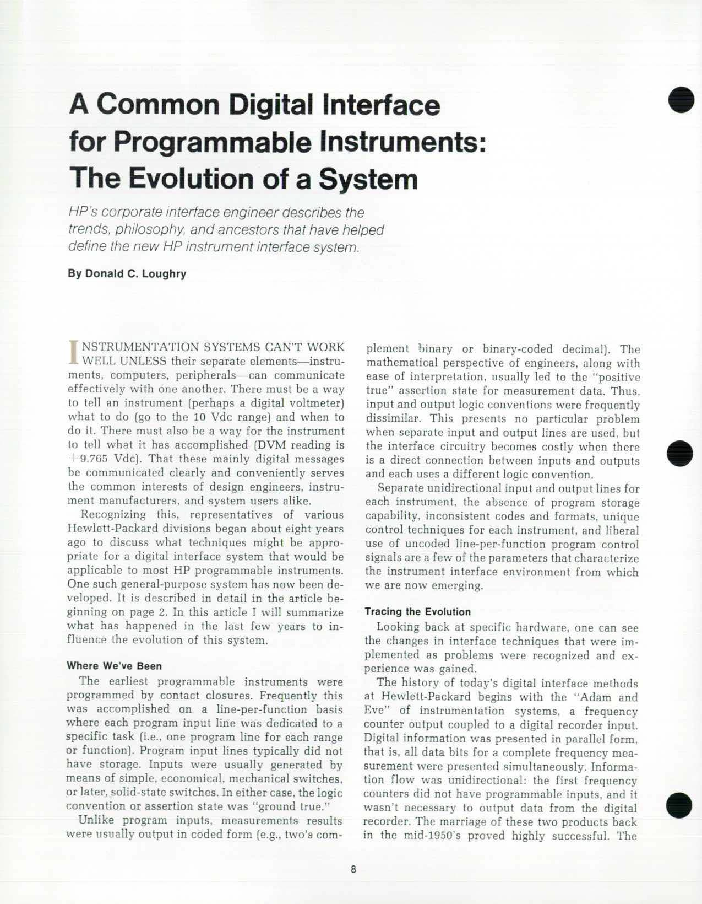
プログラマブル機器のための
共通デジタルインタフェース：
システムの進化
A Common Digital Interface
for Programmable Instruments:
The Evolution of a System
HPのコーポレート・インタフェース・エンジニアが、新しいHP計測機の通信インタフェースを定義するのに役立った技術動向、哲学、先行技術について説明します。
HP's corporate interface engineer describes the trends, philosophy, and ancestors that have helped define the new HP instrument interface system.
ドナルド・C・ラフリー著
By Donald C.Loughry
計器、コンピュータ、周辺機器など、それぞれの要素が互いに効果的に通信できなければ、計測システムはうまく機能しません。計器（例えばデジタル電圧計）に何をすべきか（10 Vdcレンジにする）、そしていつそれをすべきかを指示する方法がなければなりません。また、計測器が何を達成したかを伝える方法も必要です（DVMの読みは...L9.765 Vdc）。このような主にデジタルのメッセージを明確かつ便利に伝達することは、設計エンジニア、計測器メーカ、そしてシステム・ユーザーにとって共通の課題です。
このことを認識したヒューレット・パッカード社の各部門の代表者は、約8年前にほとんどのHP製プログラマブル計器に適用可能なデジタル・インタフェースシステムにどのような技術がふさわしいかについて議論を始めた。現在、そのような汎用システムが開発された。その詳細については2ページからの記事で説明している。この記事ではこのシステムの進化に影響を与えたここ数年の出来事を要約する。
これまでの歩み
初期のプログラマブル計器は、接点クロージャによってプログラムされていました。これは、各プログラム入力ラインが特定のタスク（すなわち、各レンジまたはファンクションに1つのプログラムライン）専用である、ラインごとのファンクションベースで達成されることがよくありました。プログラム入力行は通常、ストレージを持たなかった。入力は通常、シンプルで経済的な機械式スイッチ、または後に登場したソリッドステートスイッチによって生成された。いずれの場合も、論理規約またはアサーション状態は "接地真 "であった。
プログラム入力とは異なり、測定結果は通常コード化された形で出力された（例えば、2の補
数2進数や2進コード化された10進数）。エンジニアの数学的観点と解釈のしやすさから、測定データのアサーション状態は通常「ポジティブトゥルー」であった。そのため、入力と出力の論理規約はしばしば異なっていた。このことは、入力と出力が別々のラインを使用する場合には特に問題とならないが、入力と出力が直接接続され、それぞれが異なる論理規約を使用する場合には、インタフェース回路が高価になる。
各測定器の入出力ラインが一方向に分離されていること、プログラム保存機能がないこと、コードとフォーマットが一貫していないこと、各測定器に固有の制御技術があること、コード化されていない機能ごとのプログラム制御信号が多用されていることなどは、現在私たちが立ち上がりつつある測定器インタフェース環境を特徴づけるパラメータの一部である。
進化の軌跡
具体的なハードウェアを振り返ってみると、問題が認識され、経験を積むにつれて実装されたインタフェース技術の変遷を見ることができる。
ヒューレット・パッカード社における今日のデジタル・インタフェース手法の歴史は、計測システムの「アダムとイブ」、すなわちデジタル・レコーダ入力に結合された周波数カウンタ出力から始まる。デジタル情報はパラレル形式で表示され、つまり、完全な周波数測定の全データ・ビットが同時に表示された。情報の流れは一方向だった。最初の周波数カウンタはプログラム可能な入力を持たず、デジタル・レコーダからデータを出力する必要はなかった。1950年代半ばに、この2つの製品が組み合わされ、大成功を収めた。この出来事は多くの活動を呼び起こし、HPでデジタル結合計測システムが誕生した。
INSTRUMENTATION SYSTEMS CAN'T WORK WELL UNLESS their separate elements-instrumenls, computers, peripherals-can communicate effectively with one another. There must be a way to tell an instrument (perhaps a digital voltmeter) what to do (go to the 10 Vdc range) and when to do it. There must also be a way for the instrument to tell what it has accomplished [DVM reading is ..L9.765 Vdc). That these mainly digital messages be communicated clearly and conveniently serves the common in le rests of design engineers, instrument manufacturers. and system users alike.
Recognizing this, representatives of various Hewlett-Packard divisions began about eight years ago to discuss what techniques might be appropriate for a digital interface system that would be applicable to most HP programmable instruments. One such general-purpose system bas now been developed. It is described in detail in the article beginning on page 2. In this article I will summarize what has happened in the last few years to influence the evolulion of this system.
Where We've Been
The earliest programmable instruments were programmed by contact closures. Frequently this was accomplished on a line-per-function basis where each program input line was dedicated to a specific task (i.e., one program line for each range or function). Program input lines typically did not have storage. Inputs were usually generated by means of simple. economical, mechanical switches, or later, solidstate switches. In either case, the logic convention or assertion state was "ground true.“
Unlike program inputs, measurements results were usually output in coded form (e.g., two's complement
binary or binary-coded decimal). The mathematical perspective of engineers, along with ease of interpretation, usually led to the ''posilive true" assertion state for measurement data. Thus, input and output logic conventions were frequently dissimilar. This presents no particular problem when separate input and output lines are used, but the interface circuitry becomes costly when there is a direct connection between inputs and outputs and each uses a different logic convention.
Separate unidirectional input and output lines for each instrument, the absence of program storage capability, inconsistent codes and formats, unique control techniques for each instrument, and liberal use of uncoded line-per-function program control signals are a few of the parameters that characterize the instrument interface environment from which we are now emerging.
Tracing the Evolution
Looking back at specific hardware, one can see the changes in interface techniques that were implemented as problems were recognized and experience was gained.
The history of today's digital interface methods at Hewlett-Packard begins with the "Adam and Eve" of instrumentation systems, a frequency counter output coupled to a digital recorder input. Digital information was presented in parallel form, that is, all data bits for a complete frequency measurement were presented simul laneously. Information flow was unidirectional: the first frequency counters did not have programmable inputs, and it wasn't necessary to output data from the digital recorder. The marriage of these two products back in the mid-1950's proved highly successful. The event sparked much activity, and digitally coupled instrumentation systems were born at HP.
. 8
© Copr. 1949-1998 Hewlett-Packard Co.
© Copr. 1949-1998 Hewlett-Packard Co.

Slide 9
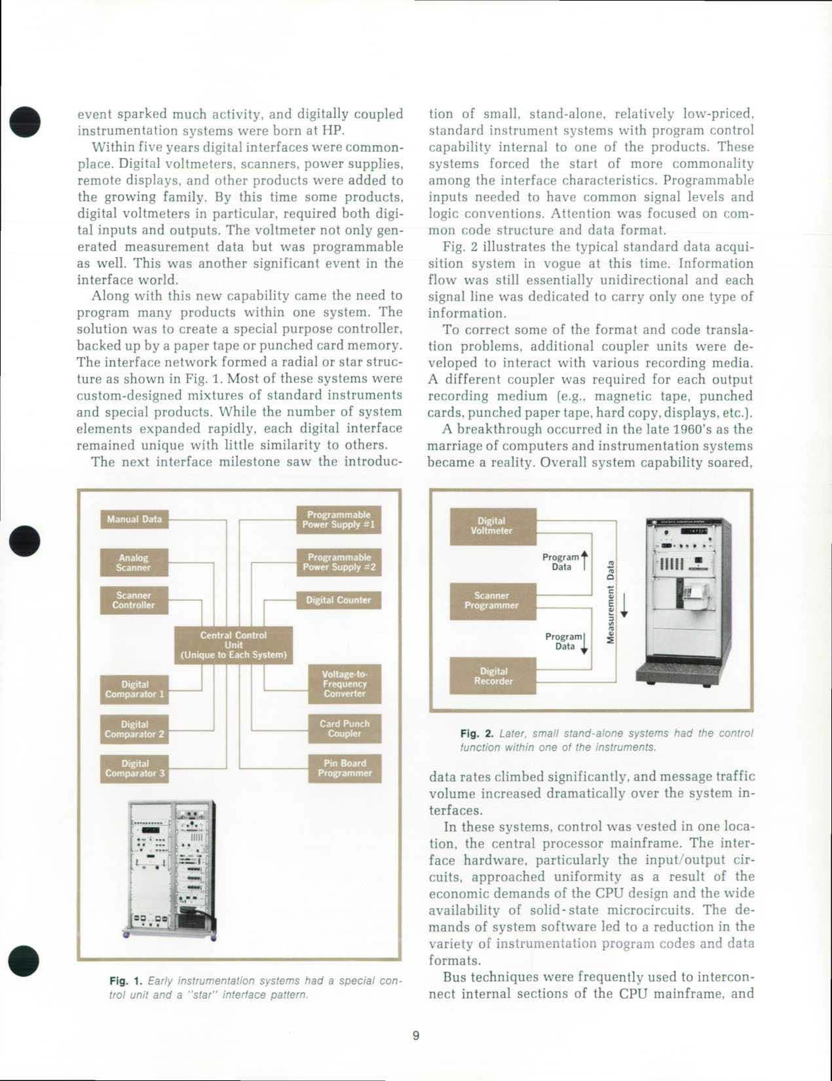
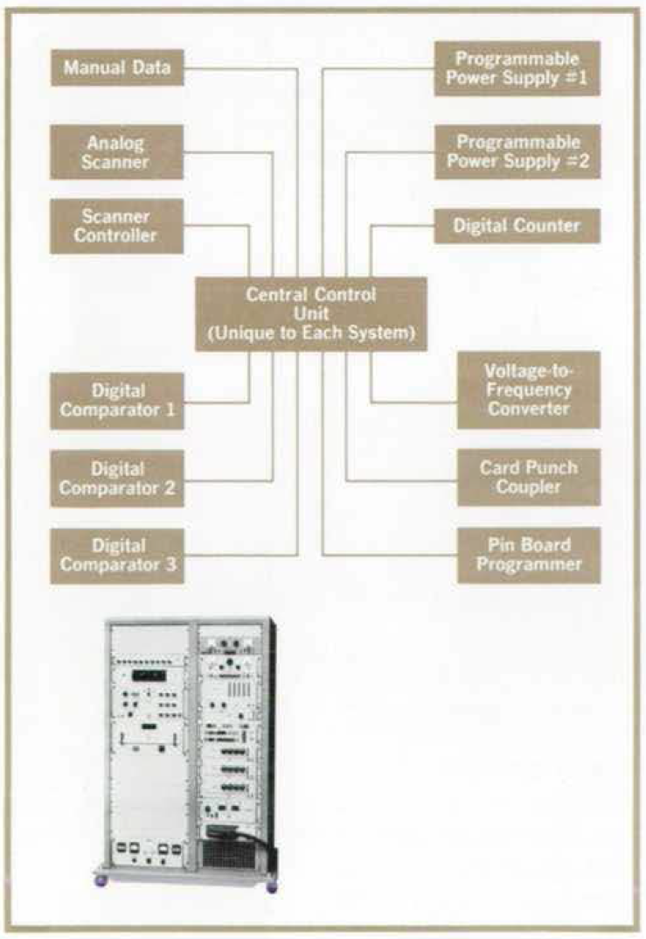
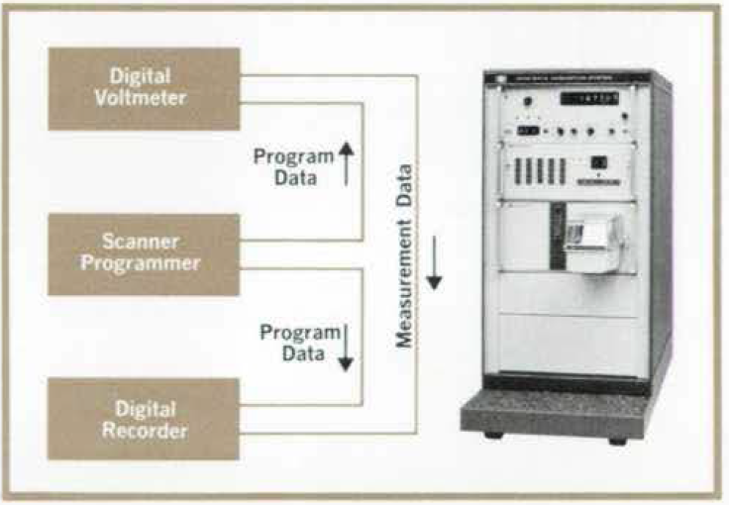
5年も経たないうちに、デジタル・インタフェースは一般的なものとなった。デジタル電圧計、スキャナ、電源装置、リモート・ディスプレイ、その他の製品が、成長するファミリーに加わった。この頃には、特にデジタル電圧計のように、デジタル入力とデジタル出力の両方を必要とする製品もあった。電圧計は測定データを生成するだけでなく、プログラムも可能だった。これは、インタフェースの世界におけるもう一つの重要な出来事だった。
この新しい機能とともに、1つのシステム内で多くの製品をプログラムする必要性が生じた。その解決策は、紙テープやパンチカードメモリでバックアップされた特殊用途のコントローラを作ることだった。インタフェース・ネットワークは、図1に示すような放射状または星型の構造を形成した。これらのシステムのほとんどは、標準的な機器と特殊な製品を組み合わせてカスタム設計されたものであった。システム・エレメントの数は急速に拡大したが、各デジタル・インタフェースは、他とはほとんど類似性のないユニークなも
のであった。
次のインタフェースのマイルストーンとして、小型でスタンドアロン、比較的低価格の標準機器システムが登場した。これらのシステムは、インタフェースの特性により共通性を持たせることを余儀なくさせた。プログラマブル入力は、共通の信号レベルと論理規約を持つ必要があった。注目されたのは、共通のコード構造とデータ・フォーマットであった。
図2は、当時流行していた典型的な標準データ収集システムを示している。情報の流れはまだ基本的に一方向であり、各信号線は1種類の情報のみを伝送する専用線であった。
フォーマットやコード変換の問題を解決するために、さまざまな記録媒体に対応するカプラ・ユニットが開発された。磁気テープ、パンチカード、パンチ紙テープ、ハードコピー、ディスプレイなど）。
1960年代後半、コンピュータと計測システムの融合が現実のものとなり、画期的なことが起こった。システム全体の能力は急上昇し、デー
event sparked much activity, and digitally coupled instrumentation systems were born at HP.
Within five years digital interfaces were commonplace. Digital voltmeters. scanners, power supplies, remote displays, and other products were added to the growing family. By this time some products, digital voltmeters in particular, required both digital inputs and outputs. The voltmeter not only generated measurement data but was programmable as well. This was another significant event in the interface world.
Along with this new capability came the need to program many products within one system. The solution was to create a special purpose controller, backed up by a paper tape or punched card memory. The interface network formed a radial or star structure as shown in Fig. 1. Most of these systems were custom-designed mixtures of standard instruments and special products. While the number of system elements expanded rapidly, each digital interface remained unique with little similarity lo others.
The next interface milestone saw the introduc-
tion of small. stand-alone, relatively low-priced, standard instrument systems with program control capability internal to one of the products. These systems forced the start of more commonality among the interface characteristics. Programmable inputs needed lo have common signal levels and logic conventions. Attention was focused on common code structure and data format.
Fig. 2 illustrates the typical standard data acquisition svstem in vogue at this time. Information flow was still essentially unidirectional and each signal line was dedicated to carry only one type of information.
To correct some of the format and code translation problems. additional coupler units were developed to interact with various recording media.
A different coupler was required for each output recording medium (e.g. magnetic tape, punched cards. punched paper tape, hard copy, displays, etc.).
A breakthrough occurred in the late 1960's as the marriage of computers and instrumentation systems became a reality. Overall system capability soared,
マニュアル
データ
プログラマブル
電源 #1
デジタル
電圧計
アナログ
スキャナ
プログラマブル
電源 #1
プログラム
データ
スキャナ
コントローラ
デジタル
カウンタ
スキャナ
プログラマ
計測データ
中央制御ユニット
(各システム専用）
プログラム
データ
デジタル
コンパレータ 1
電圧-周波数
変換器
デジタル
レコーダ
デジタル
コンパレータ 2
カードパンチ
カプラ
図2. その後、小型のスタンドアロン・システムは、制御機能を1台または1台の計器に内蔵するようになった。
Fig. 2. Later, small stand-alone systems had the control function within one or the instruments.
デジタル
コンパレータ 3
ピンボード
プログラマ
タ・レートは著しく上昇し、メッセージ・トラフィック量はシステム・インタフェース上で劇的に増加した。
これらのシステムでは、制御は中央処理装置のメインフレームという一箇所に集中していた。インタフェース・ハードウェア、特に入出力回路、 CPU設計の経済的要求と固体マイクロ回路の幅広い入手可能性の結果として、均一性に近づいた。システム・ソフトウェアの要求は、計測プログラム・コードとデータ・フォーマットの多様性の減少につながった。
バス技術は、CPUメインフレームの内部セクションを相互接続するために頻繁に使用され、これらの同じ機能の一部は、ワードシリアル（16
data rates climbed significantly, and message traffic volume increased dramatically over the system interfaces.
In these systems. control was vested in one location, the central processor mainframe. The interface hardware, particularly the input/output circuits.
approached uniformity as a result of the economic demands of the CPU design and the wide availability of solid-state microcircuits. The demands of system software led to a reduction in the variety of instrumentation program codes and data formats.
Bus techniques were frequently used to interconnect internal sections of the CPU mainframe, and
図1. 初期の計装システムには、特別な制御装置と "スター型 "のインタフェース・パターンがあった。
Fig. 1. Early instrumentation systems had a special control unit and a "star" interface pattern.
. 9

Slide 10
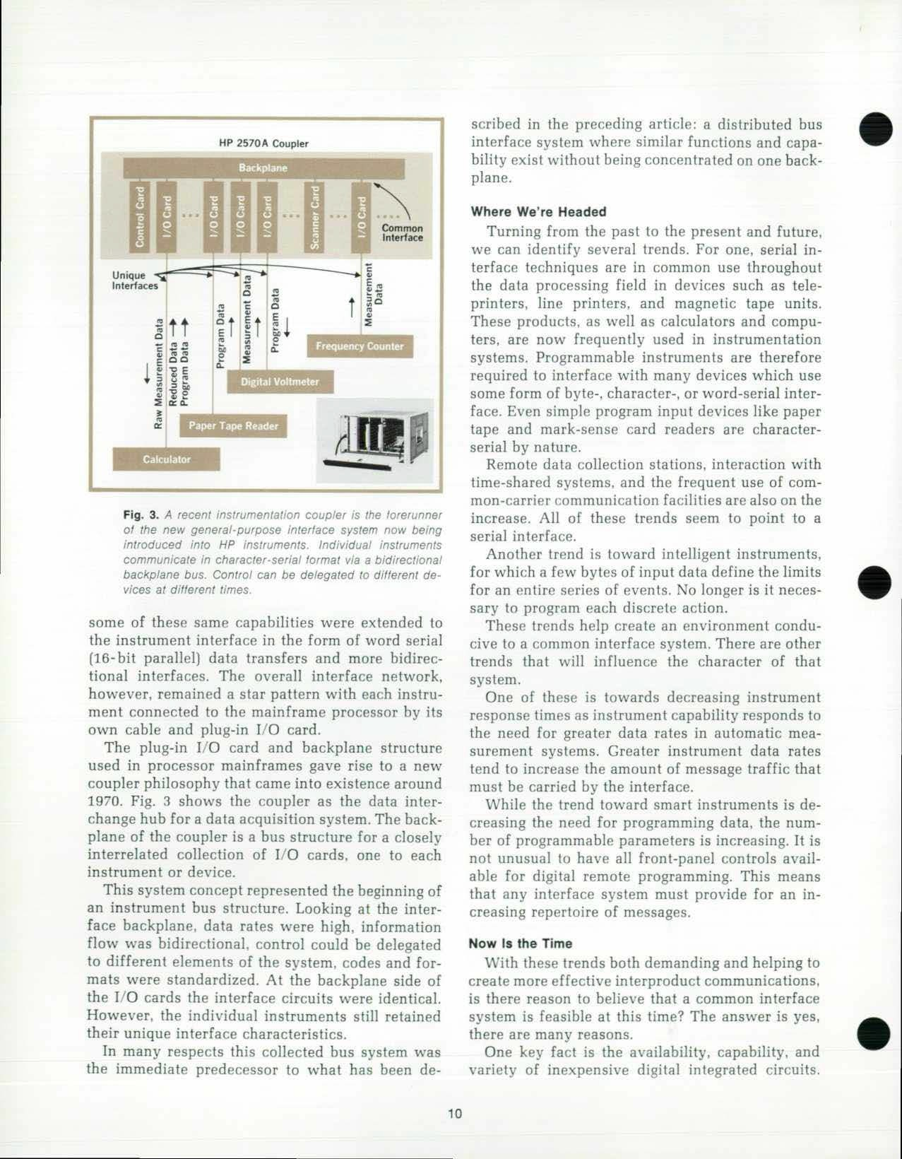
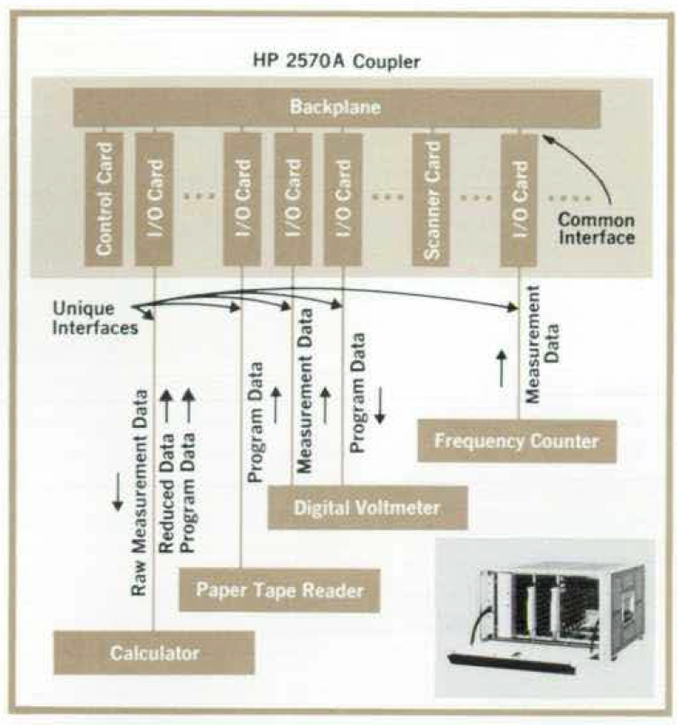
に集中することなく存在する分散型バス・インタフェースシステムである。
私たちはどこへ向かうのか
過去から現在、そして未来へと目を向けると、いくつかの傾向が見て取れる。ひとつは、テレプリンター、ラインプリンター、磁気テープ装置などのデータ処理分野で、シリアル・インタフェース技術が一般的に使われていることだ。これらの製品は、電卓やコンピューターと同様に、現在では計測器システムで頻繁に使用されている。そのため、プログラマブル計器は、何らかの形式のバイト、キャラクタ、またはワード・シリアル・インタフェースを使用する多くの機器とのインタフェースを必要とする。紙テープやマークセンスカードリーダのような単純なプログラム入力装置でさえ、本来はキャラクタ・シリアルである。
遠隔データ収集ステーション、時間共有システムとの相互作用、共通キャリア通信設備の頻繁な使用も増加している。これらのトレンドはすべて、シリアル・インタフェースを指しているように見える。
もう一つのトレンドは、数バイトの入力データで一連のイベント全体のリミットを定義するインテリジェント機器である。もはや、個々の動作をプログラムする必要はない。このような傾向は、共通のインタフェースシステムに適した環境を作り出すのに役立っている。
そのシステムの性格を左右する傾向は他にもある。そのひとつは、自動測定システムにおけるより大きなデータレートの必要性に測定器の能力が対応するにつれて、測定器の応答時間が短縮される方向に向かっていることである。計器のデータレートが大きくなると、インタフェースで伝送しなければならないメッセージトラフィックの量が増える傾向がある。
スマート計器の傾向によりプログラミングデータの必要性は減少していますが、プログラミング可能なパラメータの数は増加しています。すべてのフロントパネル・コントロールがデジタル・リモート・プログラミングに対応していることも珍しくありません。これは、どのようなインタフェースシステムでも、メッセージのレパートリーの増加に対応しなければならないことを意味します。
今がその時
このようなトレンドが、より効果的な製品間コミュニケーションを要求し、また、それを助長している今、共通のインタフェースシステムが実現可能であると考える理由はあるのだろうか？
scribed in the preceding article: a distributed bus interface system where similar functions and capability exist without being concentrated on one backplane.
Where We're Headed
Turning from the past to the present and future, we can identify several trends. For one, serial interface techniques are in common use throughout the data processing field in devices such as teleprinters, line printers, and magnetic tape units. These products, as well as calculators and computers, are now frequently used in instrumentation systems. Programmable instruments are therefore required to interface with many devices which use some form of byte-, character-, or word-serial interface. Even simple program input devices like paper tape and mark-sense card readers are character-serial by nature.
Remote data collection stations, interaction with time-shared syslems, and the frequent use of common-carrier communication facilities are also on the increase. All of these trends seem lo point to a serial interface.
Another trend is toward intelligent instruments, for which a few bytes of input data define the limits for an entire series of events. No longer is it necessary to program each discrete action.
These trends help create an environment conducive to a common interface system. There are other trends that will influence the character of that system.
One of these is towards decreasing instrument response times as instrument capability responds to the need for greater data rates in automatic measurement systems. Greater instrument data rates tend to increase the amount of message traffic that must be carried by the interface.
While the trend toward smart instruments is decreasing the need for programming data, the number of programmable parameters is increasing. It is not unusual to have all front-panel controls available for digital remote programming. This means that any interface system must provide for an increasing repertoire of messages.
Now Is the Time
With these trends both demanding and helping to create more effective interproduct communications, is there reason to believe that a common interface system is feasible at this time? The answer is yes, there are many reasons.
One key fact is the availability, capability, and
variety of inexpensive digital integrated circuits.
HP 2570A カプラ
バックプレーン
制御カード
I/O カード
I/O カード
I/O カード
I/O カード
スキャナカード
I/O カード
共通インタ
ーフェイス
独自インタ
ーフェイス
測定 データ
プログラムデータ
測定データ
プログラムデータ
周波数カウンタ
プログラムデータ
生の測定データ
削減されたデータ
デジタル電圧計
紙テープ読み取り機
電子計算機
図3. 最近の計装カプラは、現在HPの計器に導入されている新しい汎用インタフェースシステムの先駆けです。 個々の計器は、双方向バックプレーン・バスを介してキャラクタ・シリアル形式で通信します。制御は、異なる時間に異なる機器に委譲することができます。
Fig. 3. A recent instrumentation coupler is the forerunner of the new general-purpose interface system now being introduced into HP instruments Individual instruments communicate in character-serial format via a bidirectional backplane bus. Control can be delegated to different devices at different times.
ビットパラレル）データ転送や、より双方向のインタフェースという形で、計測器インタフェースに拡張された。しかし、全体的なインタフェース・ネットワークは、各機器が独自のケーブルとプラグインI/Oカードでメインフレームプロセッサに接続されたスター型であった。
プロセッサ・メインフレームで使用されていたプラグインI/Oカードとバックプレーン構造は、1970年頃に誕生した新しいカプラの思想を生み出した。図3は、データ収集システムのデータ交換ハブとしてのカプラを示している。カプラのバックプレーンは、相互に密接に関連したI/Oカードの集合のためのバス構造であり、各機器やデバイスに1枚ずつ接続されている。
このシステム・コンセプトは、計測器バス構造の始まりでした。インタフェースのバックプレーンを見ると、データ・レートは高く、情報の流れは双方向で、制御はシステムのさまざまな要素に委譲でき、コードとフォーマットは標準化されていた。I/Oカードのバックプレーン側では、インタフェース回路は同一だった。しかし、個々の機器は依然として独自のインタフェース特性を保持していた。
多くの点で、この収集されたバス・システムは、前の記事で説明したものの直接的な前身であった。
つまり、同様の機能と能力が1つのバックプレーン
some of these same capabilities were extended to the instrument interface in the form of word serial (16-bit parallel) data transfers and more bidirectional interfaces. The overall interface network, however, remained a star pattern with each instrument connected to the mainframe processor by its own cable and plug-in I/O card.
The plug-in I/O card and backplane structure used in processor mainframes gave rise to a new coupler philosophy that came into existence around 1970. Fig. 3 shows the coupler as the data interchange hub for a data acquisition system. The backplane of the coupler is a bus structure for a closely interrelated collection of I/O cards, one to each instrument or device.
This system concept represented the beginning of an instrument bus structure. Looking at the interface backplane, data rates were high, information flow was bidirectional, control could be delegated to different elements of the system, codes and formats were standardized. At the backplane side of the I/O cards the interface circuits were identical. However, the individual instruments still retained their unique interface characteristics. In many respects this collected bus system was the immediate predecessor to what has been de-
. 10
© Copr. 1949-1998 Hewlett-Packard Co.

Slide 11
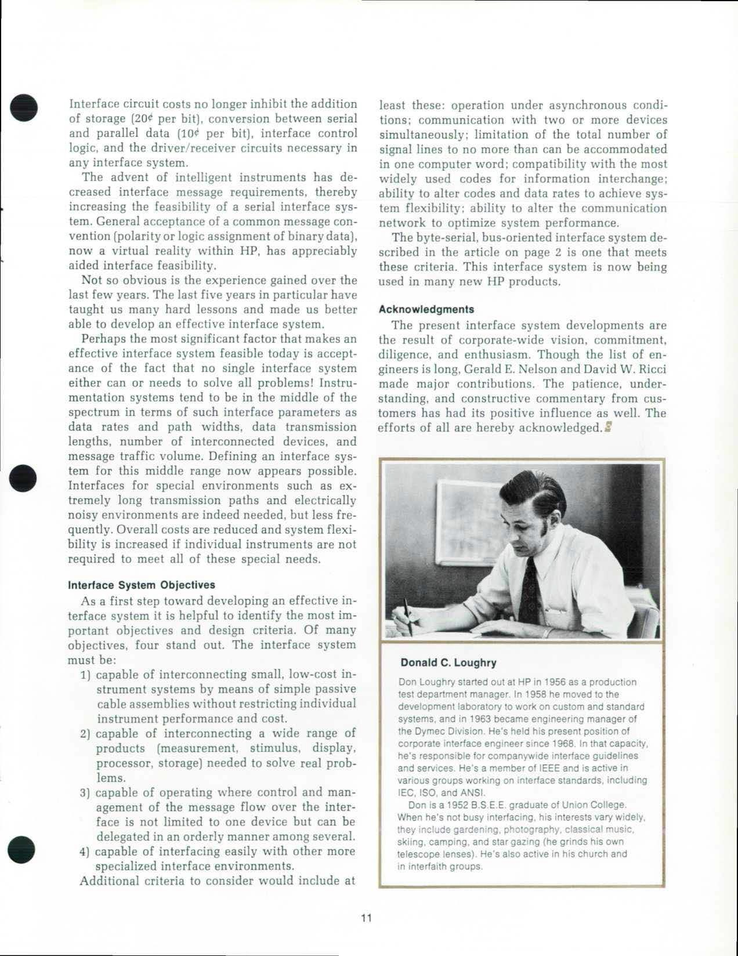
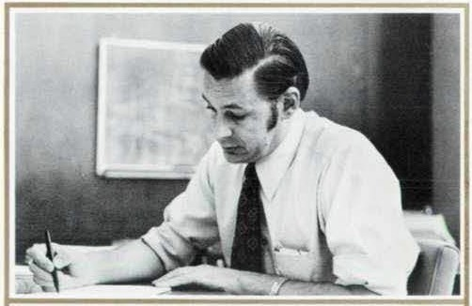
答えはイエスである。多くの理由がある。
重要な事実のひとつは、安価なデジタル集積回路が入手可能であり、能力も多様であることだ。インタフェース回路の費用は、ストレージ（1ビットあたり20セント）、シリアル・パラレル・データ間の変換（1ビットあたり10セント）、インタフェース制御ロジック、あらゆるインタフェースシステムに必要なドライバー／レシーバー回路の追加をもはや阻害しない。
インテリジェント計器の出現は、インタフェース・メッセージ要件を減少させ、それによってシリアル・インタフェースシステムの実現可能性を高めている。共通のメッセージ規約（バイナリ・データの極性または論理割り当て）が一般に受け入れられ、HP社内で仮想現実となったことは、インタフェースの実現可能性を大いに助けた。
それほど明白ではないのは、ここ数年で得られた経験である。特にこの5年間は、私たちに多くの厳しい教訓を与え、効果的なインタフェースシステムを開発する能力を高めてくれました。
今日、効果的なインタフェースシステムを実現可能にしている最も重要な要因は、単一のインタフェースシステムですべての問題を解決できるわけでも、解決する必要があるわけでもないという事実を受け入れることだろう。この中間領域のインタフェースシステムを定義することが可能になった。極端に長い伝送路や電気的ノイズの多い環境など、特殊な環境用のインタフェースは確かに必要だが、その頻度はそれほど高くない。このような特殊なニーズをすべて満たすために個々の機器を必要としなければ、全体的な費用は削減され、システムの柔軟性も向上する。
インタフェースシステムの目的
効果的なインタフェースシステムを開発するための第一歩として、最も重要な目的と設計基準を特定することは有用である。多くの目的の中で、4つの目的が際立っている。インタフェースシステムは
個々の機器の性能や費用を制限することなく、シンプルなパッシブケーブルアセンブリによって、小型で低費用の機器システムを相互接続できること。
実際の問題解決に必要な幅広い製品（測定、刺激、ディスプレイ、プロセッサ、ストレージ）を相互接続できること。
インタフェース上のメッセージ・フローの制御と管理が、1つの機器に限定されることなく、複数の機器間で整然と委譲できるような運用が可能であること。
他のより専門的なインタフェース環境と容易にインタフェースできること。
さらに考慮すべき基準としては、少なくとも以下のものがある：非同期条件下での動作、2つ以上のデバイスと同時に通信できること、信号線の総数が1つのコンピュータ・ワードに収容できる数以下に制限されていること、情報交換に最も広く使われているコードとの互換性、システムの柔軟性を実現するためにコードとデータ・レートを変更できること、システム性能を最適化するために通信ネットワークを変更できること。
この記事で説明したバイト・シリアル・バス指向のインタフェースシステムは、これらの基準を満たすものである。このインタフェースシステムは、HPの多くの新製品に採用されている。
謝辞
現在のインタフェースシステムの開発は、全社的なビジョン、コミットメント、勤勉さ、そして熱意の賜物である。エンジニアのリストは長いが、ジェラルド・E・ネルソンとデビッド・W・リッチの貢献は大きい。顧客からの忍耐、理解、建設的なコメントも良い影響を与えた。ここに全員の努力を称えます。
Interface circuit costs no longer inhibit the addition of storage (20cents per bit), conversion between serial and parallel data (10cents per bit), interface control logic, and the driver/receiver circuits necessary in any interface system.
The advent of intelligent instruments has decreased interface message requirements, thereby increasing the feasibility of a serial interface system. General acceptance of a common message convention (polarity or logic assignment of binary data), now a virtual reality within HP, has appreciably aided interface feasibility.
Not so obvious is the experience gained over the last few years. The last five years in particular have taught us many hard lessons and made us better able to develop an effective interface system.
Perhaps the most significant factor that makes an effective interface system feasible today is acceptance of the fact that no single interface system either can or needs to solve all problems! lnstrumentalion systems tend to be in the middle of the spectrum in terms of such in terface parameters as data rates and path widths. data transmission lengths, number of interconnected devices, and message traffic volume. Defining an interface system for this middle range now appears possible. Interfaces for special environments such as extremely long transmission paths and electrically noisy environments are indeed needed. but less frequently. Overall costs are reduced and system flexibility is increased if individual instruments are not required to meet all of these special needs.
Interface System Objectives
As a first step toward developing an effective interface system it is helpful to identify the most important objectives and design criteria. Of many objectives, four stand out. The interface system must be:
1) capable of interconnecting small, low-cost instrument systems by means of simple passive cable assemblies without restricting individual instrument performance and cost.
2) capable of interconnecting a wide range of products (measurement, stimulus. display, processor, storage) needed to solve real problems.
3) capable of operating where control and management of the message flow over the interface is not limited to one device but can be delegated in an orderly manner among several.
4) capable of interfacing easily with other more specialized interface environments.
Additional criteria to consider would include at
least these: operation under asynchronous conditions; communication with two or more devices simultaneously; limitation of the total number of signal lines to no more than can be accommodated in one computer word; compatibility with the most widely used codes for information interchange; ability lo alter codes and data rates to achieve system flexibility; ability to alter the communication network to optimize system performance.
The byte-serial. bus-oriented interface system described in the article on page 2 is one that meets these criteria. This interface system is now being used in many new HP products.
Acknowledgments
The present interface system developments are the result of corporate-wide vision, commitment, diligence, and enthusiasm. Though the list of engineers is long, Gerald E. Nelson and David W. Ricci made major contributions. The patience, understanding, and constructive commentary from customers has had its positive influence as well. The efforts of all are hereby acknowledged.
ドナルド・C・ラフリー
ドン・ラフリーは1956年、製造テスト部門のマネージャーとしてHPに入社した。1958年に開発研究所に移り、カスタムおよび標準システムの開発に携わり、1963年にダイメック事業部のエンジニアリング・マネージャーとなった。1968年から現職のコーポレート・インタフェース・エンジニア。同職では、全社的なインタフェースのガイドラインとサービスの責任者である。IEEEのメンバーであり、IEC、ISO、ANSIなど、インタフェース規格に取り組むさまざまなグループで活躍している。
1952年ユニオン・カレッジ卒業。インタフェースに忙しくないときは、ガーデニング、写真、クラシック音楽、スキー、キャンプ、星空観察（望遠鏡のレンズは自分で研磨する）など、趣味は多岐にわたる。また、教会や宗教間グループでも積極的に活動している。
Donald C. Loughry
Don Loughry started out at HP in 1956 as a production test department manager. In 1958 he moved to the development laboratory to work on custom and standard systems. and in 1963 became engineering manager of the Dymec Division. He's held his present position of corporate interface engineer since 1968. In that capacity, he's responsible for comoanywide interface guidelines and services. He's a member of IEEE and is active in various groups working on interface standards, including IEC ISO and ANSI.
Don is a 1952 B.S.E.E. graduate of Union College. When he's not busy interfacing, his interests vary widely, they include gardening, photography, classical music, skiing, camping, and star gazing (he grinds his own telescope lenses). He's also active in his church and in interfaith groups.
. 11

